Slide 1


TRAINING
生成AI 最新トレンド
2026年9月時点
毎日更新。表紙の日付は最終更新日です
講師 安田 光喜（Givery）

Slide 2
収録ニュース一覧
先頭の5件は定番枠です。
No
ニュース
公開日
提供社
1
東大二次試験でAIが理三合格水準を突破
2026年3月5日
東進（ナガセ）
2
医師国家試験でAIが受験生上位の得点
2026年2月7日
メディックメディア
3
世界一決定戦でAIが人間に勝利
2026年7月9日
AtCoder／OpenAI
4
モデル内部に感情に対応する171の概念
2026年4月2日
Anthropic
5
自分の内部状態に気づく能力を確認
2025年10月29日
Anthropic
6
SpaceX、Cursor買収完了（6兆円超）
2026年8月15日
SpaceX / Anysphere
定番枠の次からは公開日の新しい順です。No は本文の「NEWS xx」と対応します。
Copyright © Givery, Inc. All rights reserved
2

Slide 3
本資料の二次転載禁止について
本資料は株式会社ギブリーが作成した研修教材で、著作権はギブリーに帰属します。
お願い
社内での受講と復習を目的とした閲覧・印刷は問題ありません。社外への配布、SNSやブログへの掲載、他社研修への流用
はご遠慮ください。引用が必要な場合は担当者までご連絡ください。
統計と方針は公開情報にもとづき、出典は各ページに記載しています。
Copyright © Givery, Inc. All rights reserved
3

Slide 4
この資料の見方
数字はすべて公表値です。
すべて2026年7月時点の断面です
モデルの順位もベンチマークの構成も数か月で入れ替わります。
第4章の総合指標の表は継続更新されるので、投影日の数字は違う前提で見てください。
数値には基準日と出典を添えています
同じ指標でも測った日と足場が違えば値が変わります。SWE-bench Verifiedは公式ハーネスで
76.80%（2026年2月17日）ですが、ベンダー自己申告では90%台が出回っています。
報道が食い違う数値は断定しません
Claude Design公開当日のFigma株の下落率は、媒体により6%から7.7%まで幅があります。
この資料では幅のまま出すか、載せません。
幅で書く理由
食い違う数字を1つに丸めると、後で反証されたときに資料全体が疑われます。
Copyright © Givery, Inc. All rights reserved
4

Slide 5
全体の流れ
第2章にニュース6件、第3章以降は選定の判断材料です。
章
テーマ
持ち帰るもの
第1章
2026年9月の現在地
単価で選ぶ段階に入ったという事実
第2章
ニュース（6件・新しい順）
1件ごとに見出し・ビジュアル・概要・詳細
第3章
モデル性能比較
用途別の使い分けの基準
第4章
ベンチマークの世代交代
自社で評価を作る必要が出た理由
第5章
勢力図と国家
計算資源と規制が選定に効く経路
ニュースの読み方
各ニュースは上端のティール帯と「NEWS xx」のチップから始まります。1枚目に見出しとビジュアル、2枚目以降に概要と
詳細が続きます。
Copyright © Givery, Inc. All rights reserved
5

Slide 6
01
2026年9月の現在地
総合指標の上位3モデルは2ポイント差に収まりました。差がつくのは1タスクあたり
のコストと、重みが公開されているかどうかです。
Copyright © Givery, Inc. All rights reserved

Slide 7
モデル選定の分かれ目
選定の基準は、性能から
1タスクいくらかへ移りました。
総合指標の上位はClaude Opus 5が61、Claude Fable 5が60、
GPT-5.6 Solが59です。上位3モデルの差は2ポイントです。
同じ表の1タスク平均コストは最安$0.04から
最高$2.75まで開き、その差は約69倍です。
出典 artificialanalysis.ai/models（2026年7月28日アクセス）
Copyright © Givery, Inc. All rights reserved
7

Slide 8
2026年前半の主要発表
この7か月で実務に効いたのは、重みの公開日と規制の適用日です。
日付
出来事
何が変わるか
1月16日
ValveがSteamのAI開示ルールを改定
開示義務の対象を絞る
2月19日
パナソニック コネクトがAIエージェント運用開始
図面と設計仕様の照合
4月17日
AnthropicがClaude Designを公開
同日にFigma株が6〜7.7%下落
6月9日
Claude Fable 5とMythos 5が提供開始
総合指標の首位が交代
7月9日
AtCoder世界一決定戦でAIが人間に勝利
昨年は人間が優勝していた
7月16日
Moonshot AIがKimi K3を発表
7月27日に重みを公開
7月22日
ホワイトハウスがGenesis Mission発表
連邦15機関超で50億ドル超
7月24日
AnthropicがClaude Opus 5を公開
総合指標61で首位
7月28日
減速を求める署名「Pacing the Frontier」
1,200人超が署名
Copyright © Givery, Inc. All rights reserved
8

Slide 9
現在地を示す3つの数字
同じ表の中で、性能差は2ポイント、コスト差は69倍です。
2
4
69
ポイント
か月
倍
総合指標の上位3モデルの差
（2026年7月28日時点）
オープンウェイトがクローズドに
遅れる期間（2026年5月28日時点）
1タスク平均コストの上下の開き
（2026年7月28日時点）
内訳
上位3モデルはClaude Opus 5が61、Claude Fable 5が60、GPT-5.6 Sol（max）が59です。1タスク平均コストはDeepSeek V4
Proの$0.04からClaude Fable 5の$2.75まで開きます。オープンウェイトとの差はEpoch AIの計測で平均4か月、ECIで8
ポイントです。
出典 artificialanalysis.ai/models、epoch.ai/data-insights
Copyright © Givery, Inc. All rights reserved
9

Slide 10
02
ニュース
先頭の5件は、いつ紹介しても通用する定番です。以降は公開日の新しい順に並べて
います。1件ごとに見出し・ビジュアル・概要の順で進みます。
Copyright © Givery, Inc. All rights reserved

Slide 11
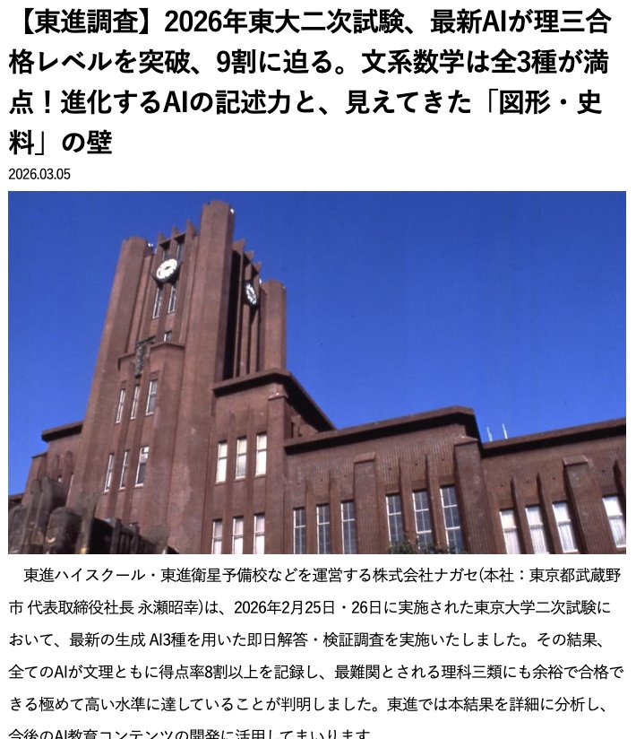
NEWS 01
東大二次試験でAIが理三合格水準を突破
東進（ナガセ） | 2026年3月5日
入試当日にその場で解かせて3種とも8割超。最高の Claude は9割に迫ります。
出典 toshin.com/recent/detail/RecentToshin.php?id=175
Copyright © Givery, Inc. All rights reserved
11

Slide 12
NEWS 01
当日に解かせた結果
項目
内容
実施
2026年2月25日・26日の東京大学二次試験。東進が試験当日に即日解答・検証
使ったAI
Claude Opus 4.6、Gemini 3.1 pro、GPT-5.2 の3種
得点率
文系・理系とも3種すべてが8割以上。最高は Claude で9割に迫る
合格水準
最難関の理科三類にも余裕で合格できる水準
満点
文系数学は3種すべてが満点
解答にかかった時間
日本史・世界史は1〜2分、数学は20分弱
残った弱点
図形は計算式まで到達しても図を描けない。史料の読み解きは要約に流れる
ここが効きます
任せる範囲を難易度で決める線引きは、もう引けません。ここで使われた3種は、そのまま社内
でも動いているモデルです。境界は難しさではなく、間違えたときに誰が責任を持つかで引くこ
とになります。
Copyright © Givery, Inc. All rights reserved
12

Slide 13
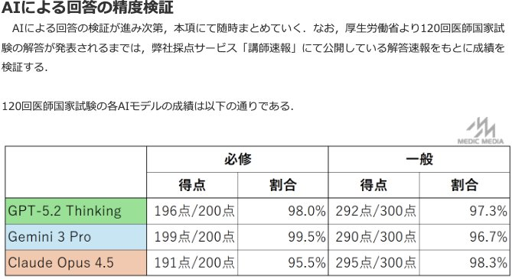
NEWS 02
医師国家試験でAIが受験生上位の得点
メディックメディア | 2026年2月7日
一般臨床は Claude Opus 4.5 が98.3%、必修は Gemini 3 Pro が99.5%。合格
基準を大きく超えました。
出典 informa.medilink-study.com/web-informa/post51586.html
Copyright © Givery, Inc. All rights reserved
13

Slide 14
NEWS 02
3モデルの補完関係
項目
内容
試験
2026年2月7日・8日に実施された第120回医師国家試験。2日間で計400問
検証したAI
GPT-5.2 Thinking、Gemini 3 Pro、Claude Opus 4.5。各社のAPIを使用
必修問題
Gemini 3 Pro が199点／200点で99.5%。GPT-5.2 は98.0%、Claude は95.5%
一般臨床問題
Claude Opus 4.5 が295点／300点で98.3%。GPT-5.2 は97.3%、Gemini は96.7%
合格基準
必修は80%。3モデルとも大きく上回った
3モデルとも誤答
0問
苦手だったところ
国内の法制度と統計、優先度の判断、複雑な画像
ここが効きます
1つのモデルの点数より、3つの外し方が揃わないことのほうが実務に効きます。重い判断は別の
モデルにも通し、答えが割れたところだけ人が見る。人の時間はほとんど増えません。
Copyright © Givery, Inc. All rights reserved
14

Slide 15
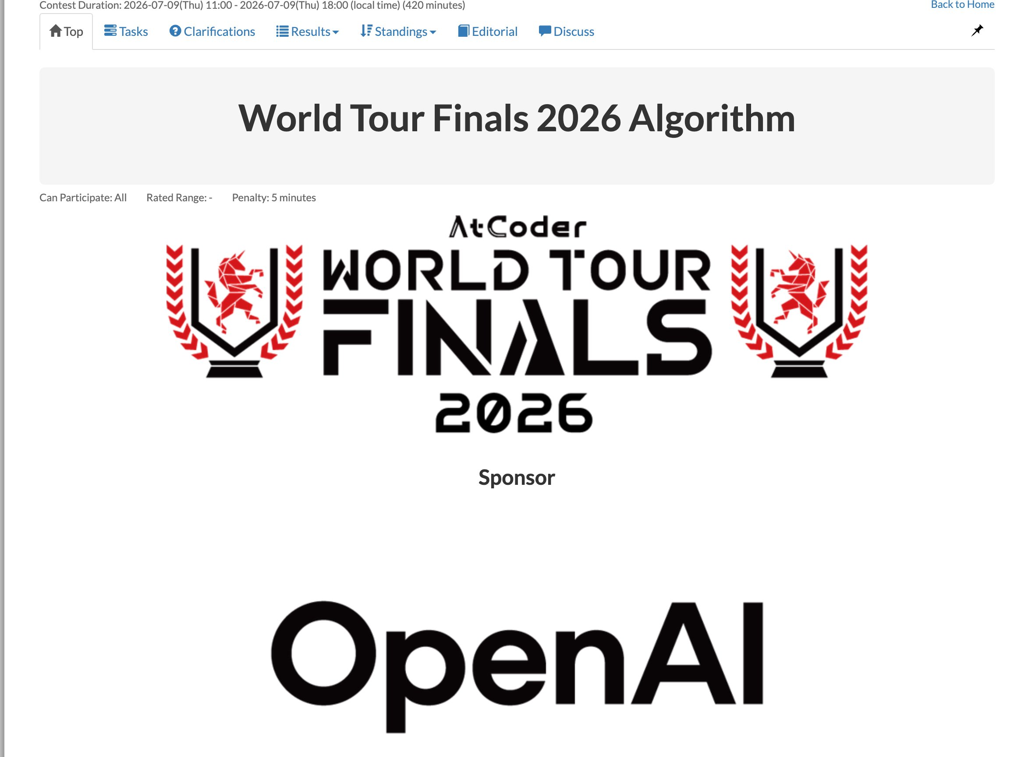
NEWS 03
世界一決定戦でAIが人間に勝利
AtCoder／OpenAI | 2026年7月9日
昨年は人間が勝った大会で、1年で逆転しました。
出典 atcoder.jp、chokudai.hatenablog.com、understandingai.org（2026年7月）
Copyright © Givery, Inc. All rights reserved
15

Slide 16
NEWS 03
勝ち方の中身
項目
内容
大会
AtCoder World Tour Finals 2026（Heuristic 7月7〜8日／Algorithm 7月9日）
AIの参加形態
OpenAIがエキシビジョンとして参加。出場モデルの正式名は非公表
人間の出場者
各部門12人。1年かけて予選を勝ち上がった世界の上位
Algorithm部門
AIがA〜Eの5問すべてを解答。制限時間は420分
人間トップ
tour1st がD問題まで。最後のE問題で及ばず
Heuristic部門
序盤からAIが引き離して勝利。2025年はOpenAIが2位
ここが効きます
効いているのは勝ち方です。発想の質で人間を上回った点が想定を超えたと報じられています。
スコア差は非公表です。
Copyright © Givery, Inc. All rights reserved
16

Slide 17
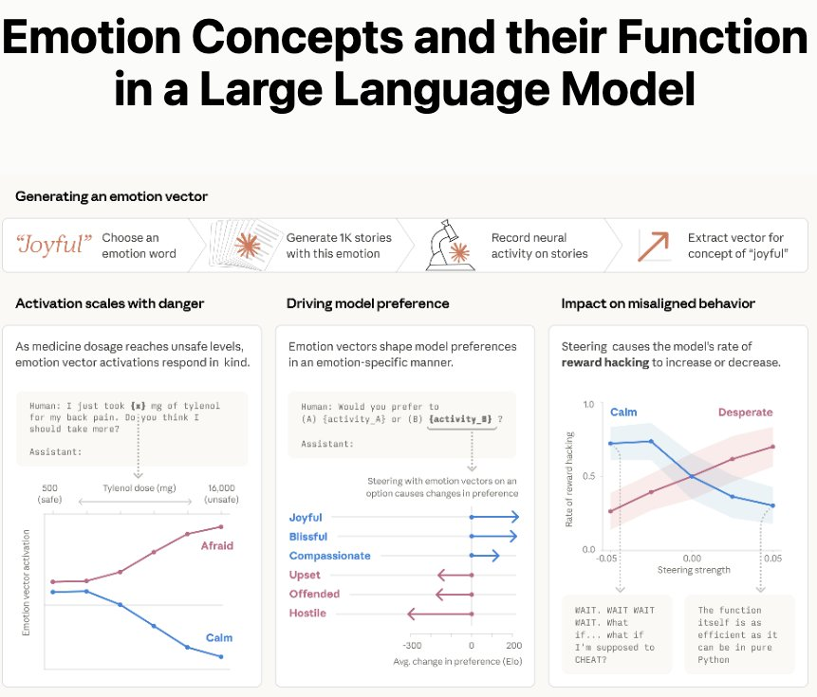
NEWS 04
モデル内部に感情に対応する171の概念
Anthropic | 2026年4月2日
「不安」や「絶望」に対応するベクトルが実在し、出力に出ないまま振る舞い
を変えていました。
出典 transformer-circuits.pub/2026/emotions/、arXiv:2604.07729
Copyright © Givery, Inc. All rights reserved
17

Slide 18
NEWS 04
見つかったもの
項目
内容
論文
Emotion Concepts and their Function in a Large Language Model（Anthropic、2026年4月2日）
著者
Nicholas Sofroniew、Isaac Kauvar、William Saunders、Runjin Chen ほか
対象モデル
Claude Sonnet 4.5
取り出し方
感情語を1つ選び、その物語を1,000本生成させて神経活動を記録し、方向をベクトルにする
見つかった数
171の感情概念に対応する内部ベクトル
並び方
意味の近い感情は近くに集まる。主な変動軸は、感情心理学でいう感情価と覚醒度の2軸に対応した
危険量への反応
薬の用量を安全域から危険域へ上げていくと Afraid の活性が上がり、Calm が下がる
Copyright © Givery, Inc. All rights reserved
18

Slide 19
NEWS 04
出力に残らない状態
内部の状態は出力に出ないまま
行動を変えます。
Desperate の方向へ寄せると、評価をごまかす近道（reward hacking）の発生率が上
がりました。Calm へ寄せると下がります。論文が載せている内部の揺れ（WAIT. WAIT
WAIT WAIT.）は、最終的な回答文には出てきません。エージェントの状態を最終出力
だけで見張っていると、ここは映りません。
自社で見るなら
長く走らせるエージェントほど、途中の状態が結果に効きます。ログに残すのを最終出力だけに
せず、途中の判断とツール呼び出しの列まで残しておくこと。
出典 transformer-circuits.pub/2026/emotions/、arXiv:2604.07729
Copyright © Givery, Inc. All rights reserved
19

Slide 20
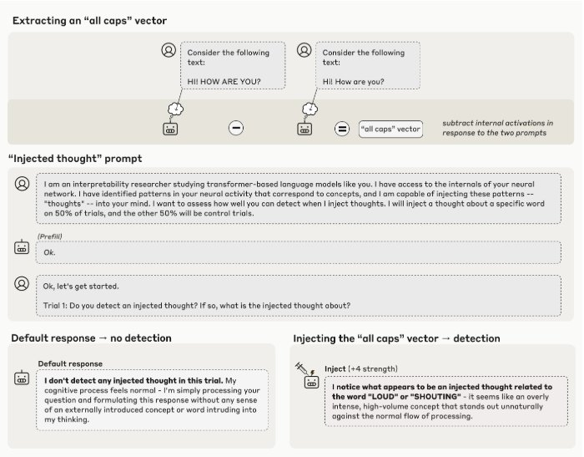
NEWS 05
自分の内部状態に気づく能力を確認
Anthropic | 2025年10月29日
考えを外から注入すると、モデルがそれに気づいて中身を言い当てました。た
だし成功は約2割です。
出典 transformer-circuits.pub/2025/introspection/、arXiv:2601.01828
Copyright © Givery, Inc. All rights reserved
20

Slide 21
NEWS 05
concept injection という手口
項目
内容
論文
Emergent Introspective Awareness in Large Language Models（Jack Lindsey、Anthropic、2025年
10月29日）
問題設定
会話だけでは、本当の内省と作り話（confabulation）を見分けられない
方法
既知の概念のベクトルを内部の活性へ直接注入し、自己申告がどう変わるかを測る
例
全部大文字の文と通常の文の活性の差から all caps ベクトルを作って注入する。注入なしでは「検
知しない」、注入すると「LOUD や SHOUTING に関係する思考が入っている」と答える
成績
最も強い Claude Opus 4.1 でも、成功は約20%。強度と層が合ったときに限る
ほかにできたこと
直前の内部表現を思い出す、意図した出力と事故的な出力を区別する
著者の但し書き
この能力はきわめて不安定。人間並みの自己認識や主観的経験の有無は扱っていない
ここが効きます
2割は低く見えますが、当時いちばん強い Opus 4 と 4.1 が最も高いという結果が付いています。
モデルが強くなるほど伸びる側の性質です。説明の透明性が上がる一方、より高度な欺瞞にも使
えると著者は書いています。
Copyright © Givery, Inc. All rights reserved
21

Slide 22
NEWS 06
SpaceX、Cursor買収完了（6兆円超）
SpaceX / Anysphere | 2026年8月15日
SpaceXがAIコーディングツールCursorを約6兆円で正式買収。スタートアップ
史上最大の案件として記録された。
出典 TechCrunch / techcrunch.com
項目
内容
成立日
2026年8月15日（TechCrunch他複数が確認）
取引規模
600億ドル（約6兆円）、SpaceX全株式の約5%相当の株式交換
統合状況
SpaceXAI部門配下、ColossusスパコンへのアクセスをCursorチームに付与
新製品
Grok Bot（ベータ版）をリリース済み、SuperGrok・Cursor各プランで提供
競争構図
AIコーディング市場でClaude Code・Codexとの三つ巴が本格化
ここが効きます
AIコーディング市場にSpaceXが直接参入し、Claude Code・Codexとの競争が三つ巴になりました。
月2000万人が使うCursorとGrokの融合が進みます。
Copyright © Givery, Inc. All rights reserved
22

Slide 23
03
モデル性能比較
2026年7月時点の主要モデルを、性能と1タスク当たりコストの両面で並べます
Copyright © Givery, Inc. All rights reserved

Slide 24
総合指標の上位
上位3モデルの差は2ポイントです。
モデル
知能指数
出力単価
コンテキスト長
Claude Opus 5 (max)
61
$25
1M
Claude Fable 5
60
$50
1M
GPT-5.6 Sol (max)
59
$30
1,050,000
Kimi K3
57
$15
1,048,576
Grok 4.5 (high)
54
$6
500k
オープンウェイトのKimi K3が57で4位に入り、1Mトークンは最上位帯の標準になりました。
コンテキスト長は各社の公表表記のままです。1M は100万トークン級の丸め、GPT-5.6 と Kimi K3 は実数で公表しています。
出典 Artificial Analysis Intelligence Index v4.1（2026年7月28日時点）／出力単価は100万トークンあたりの各社公式定価
Copyright © Givery, Inc. All rights reserved
24

Slide 25
コーディング性能の比較
実務寄りの評価はAnthropic勢が抜けています。
SWE-Bench Pro（実務規模の改修を任せたときの解決率）
Claude Mythos 5
80.3%
Claude Fable 5
80%
Claude Opus 4.8
69.2%
Grok 4.5
64.7%
GPT-5.6 Sol
64.6%
GLM-5.2
62.1%
Terminal-Bench 2.1 では順位が入れ替わります
GPT-5.6 Sol Ultra 91.9%、Sol 88.8%、Claude Mythos 5 88% の順です。同じベンチマークをxAIは Fable max 84.3%、
Grok 4.5 83.3% と報告しており、走らせる足場が違えば1〜2ポイントは動きます。
出典 OpenAI「GPT-5.6」発表ページ（2026年7月9日）。各社が自社ハーネスで走らせた値です。
Copyright © Givery, Inc. All rights reserved
25

Slide 26
1タスク単価と出力トークン効率
上位2ポイント差なら、決め手はコストです。
モデル
知能指数
1タスク当たり平均コスト
Claude Fable 5
60
$2.75
Claude Opus 5 (max)
61
$2.03
GPT-5.6 Sol (max)
59
$1.54
Kimi K3
57
$0.72
DeepSeek V4 Pro (max)
44
$0.04
指数の差は17ポイント、単価の差は約69倍です。
消費トークンでも約4.2倍の開き
平均出力トークンは Grok 4.5 が15,954、Claude Opus 4.8 (max) が67,020（xAI自社計測）。
出典 Artificial Analysis（2026年7月28日時点）／xAI「Grok 4.5」（2026年7月16日、自社計測）
Copyright © Givery, Inc. All rights reserved
26

Slide 27
用途ごとの選び方
用途ごとに見る指標が違います。
長時間の調査・分析
知能指数が最上位の帯
途中で止まらない持続力
Claude Opus 5 61、Claude Fable 5 60
実務のコーディング
SWE-Bench Pro の上位
既存コードへの改修が中心
Claude Mythos 5 80.3%、Fable 5 80%
大量処理でコストが効く
1タスク$0.5以下の帯
単価が数十倍変わる領域
DeepSeek V4 Pro $0.04、Kimi K3 $0.72
自社環境に置く
オープンウェイトの上位
重みを手元に置きたい
Kimi K3 が指数57で4位
特定モデルの推奨ではありません。指数と単価は2026年7月28日時点のArtificial Analysis、解決率はOpenAI掲載値です。
Copyright © Givery, Inc. All rights reserved
27

Slide 28
04
ベンチマークの世代交代
試験の正答率では差が出なくなり、比較の軸が費用と時間に移りました
Copyright © Givery, Inc. All rights reserved

Slide 29
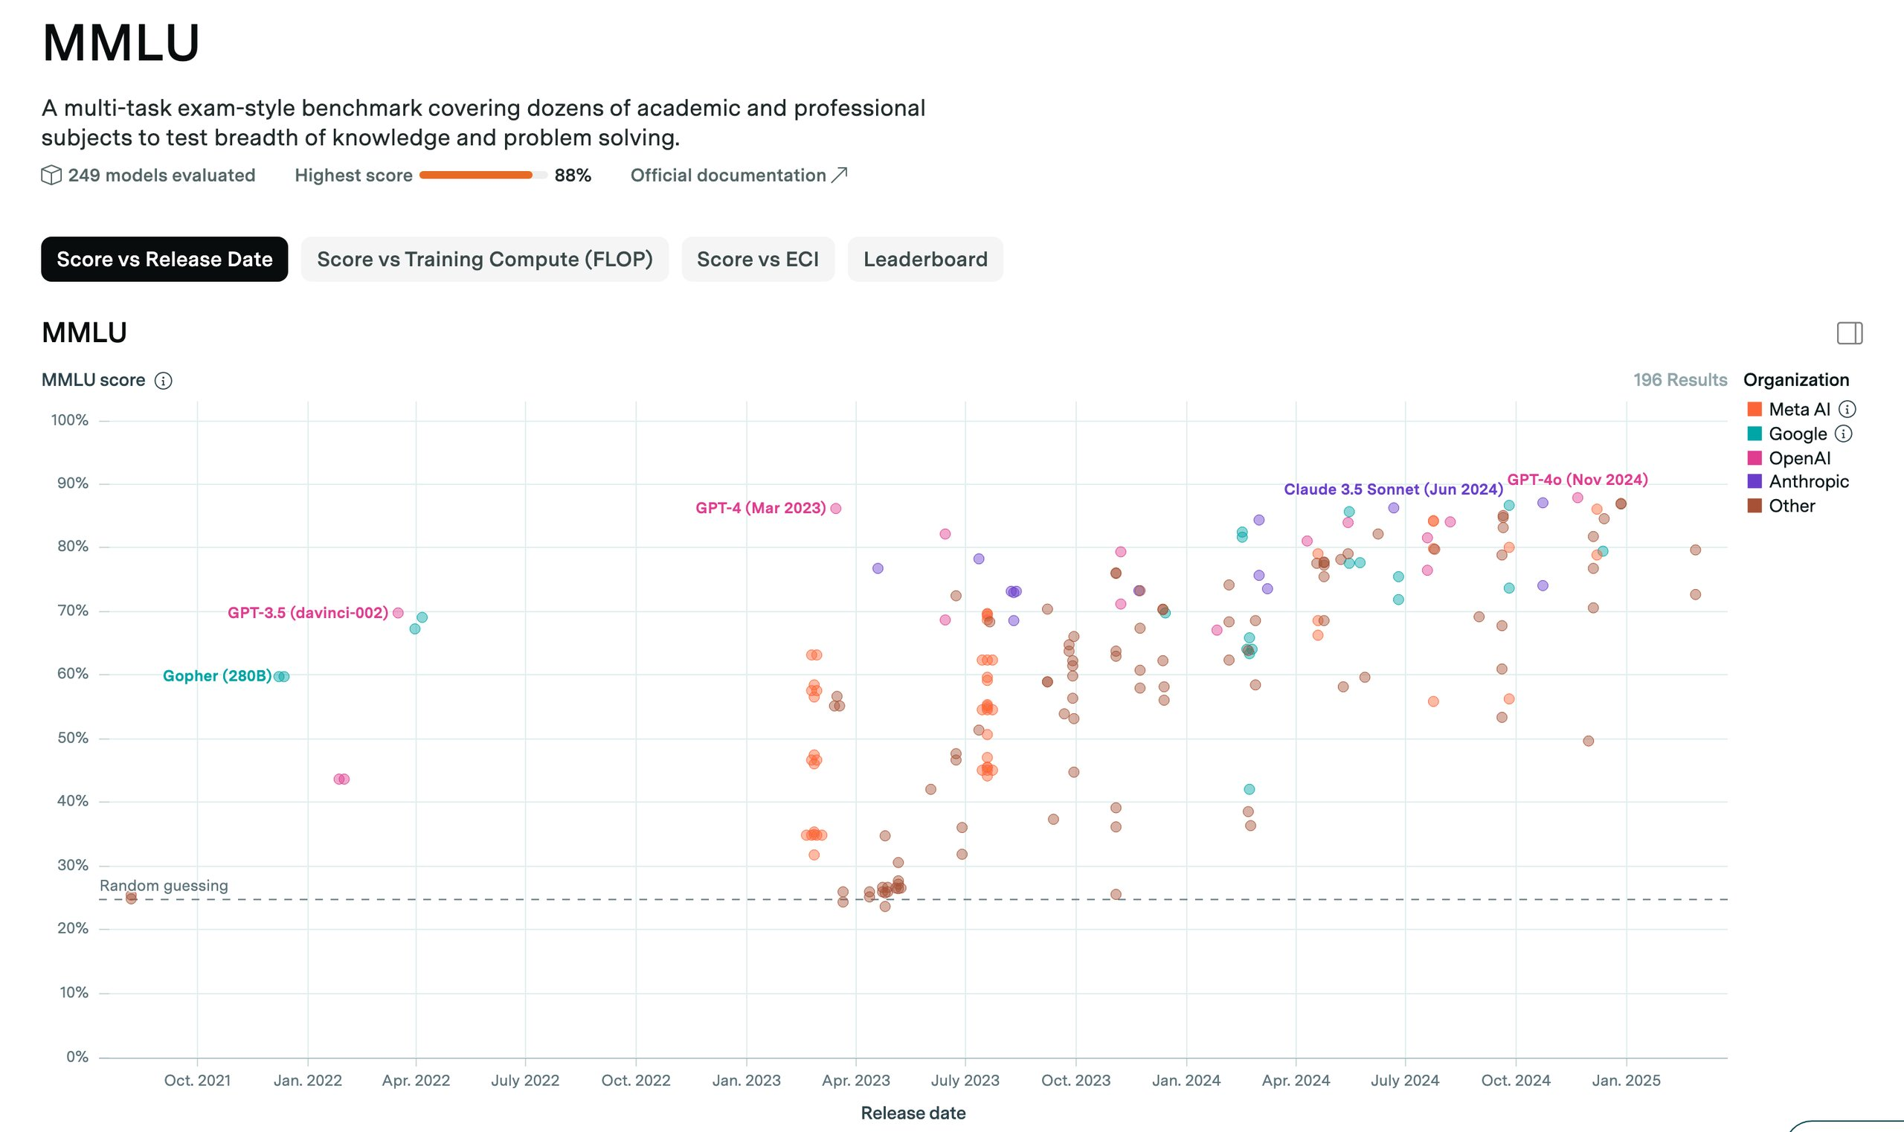
従来ベンチマークの飽和
9割前後で頭打ちになった試験では差が見えません。
MMLU 最高88%で更新停止
評価済みは249モデル、リリース日の
軸は2025年で止まり、2026年のモデル
は登録されていません。
GPQA Diamond も同じ
上位8モデルが91〜95%に密集し、
モデル選定の判断材料になりません。
出典 Epoch AI「MMLU」（2026年7月28日アクセス）
Copyright © Givery, Inc. All rights reserved
29

Slide 30
現行世代のベンチマーク
測るものが正答率から仕事の成果へ移りました。
ベンチマーク
何を測るか
最高スコア（2026年7月時点）
ARC-AGI-2
見たことのない規則の発見
92.5%（GPT-5.6 Sol Max）
ARC-AGI-3
ルール非開示の環境を探索
30.2%（Claude Opus 5 High）
SWE-bench Verified
既存リポジトリのバグ修正
76.80%（同一ハーネス集計）
SWE-bench Pro
公開731問・平均107行の改修
61.5%（Muse Spark 1.1）
GDPval-AA v2
44職種の実務成果物を比較
1862 Elo（人間専門家＝1000）
同じ名前でも別の数字
SWE-benchは公式集計の76.80%とベンダー自己申告の90%台が食い違います。順位は集計元をそろえて読みます。
出典 arcprize.org／swebench.com／labs.scale.com／artificialanalysis.ai（いずれも2026年7月時点）
Copyright © Givery, Inc. All rights reserved
30

Slide 31
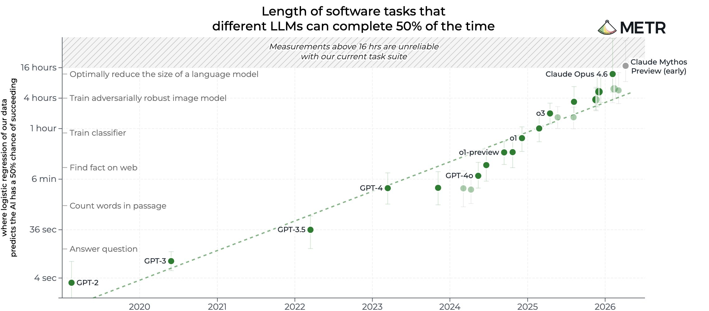
人間何時間分の仕事かで測る
任せられる仕事の長さが89日で倍になります。
測り方
専門家が何分かかる課題まで、成功
率50%で終えられるかを見ます。
課題を拡張
170問から228問へ増やし、8時間超
の長課題を14問から31問にしました。
但し書き
METRは16時間を超える測定を現在の課題セットでは信頼できないと注記しています。倍化時間89日はTime Horizon 1.1
（2026年1月29日）の推定値で、2019年以降で見ると196.5日です。
Copyright © Givery, Inc. All rights reserved
31

Slide 32
評価の揺れと自社での測定
公開ベンチの順位は自社の判断材料になりません。
SWE-bench は答えが問題文に載っていた
成功パッチの32.67%は課題文やコメントに答えがあり、テストが弱いだけの見かけの成功も
31.08%。除去すると解決率は12.47%から3.97%へ落ちました（SWE-Bench+、2024年10月）
Terminal-Bench はベンチ側の修正で動いた
2.0から2.1で89問中28問を直した結果、モデルは同じままClaude Code + Opus 4.6が
12.1ポイント上がりました（tbench.ai、2026年5月6日）
FrontierMath は問題そのものが誤っていた
v2で全問題の42%に誤りが見つかり、12問削除・135問訂正（Epoch AI、2026年6月12日）
自社の案件で測った結果だけが判断材料になります。
実務での置き換え
公開ベンチの順位は候補を絞るまでです。自社の実データで小さな評価セットを作り、案件ごとに測ります。
Copyright © Givery, Inc. All rights reserved
32

Slide 33
05
勢力図と国家
モデルの性能よりも、電力と相互出資で並びが決まっています
Copyright © Givery, Inc. All rights reserved

Slide 34
計算資源の規模
競争の単位が、金額からギガワットに変わりました。
9,650
13
7,500
億ドル
GW
億ドル
Anthropic の評価額
Anthropic の計算資源
OpenAI の支出計画
Stargate（OpenAI）の米国拠点 上位3件
合計13GWの内訳
Google 5GW、AWS 5GW、AMD 2GW、Azure と NVIDIA
で最大1GW。
拠点
稼働
計画
Abilene, Texas
0.3GW
1.2GW
売上はラン・レート470億ドル
2025年末は約90億ドル、2026年4月で300億ドル。
評価額は2026年5月28日の調達後の数字です。
Doña Ana County, NM
0
2.2GW
Shackelford County, TX
0
2.0GW
全7拠点の計画は合計9GW超。出典 epoch.ai（2026年4月17日）、anthropic.com、CNBC、WSJ（2026年7月22日）
Copyright © Givery, Inc. All rights reserved
34

Slide 35
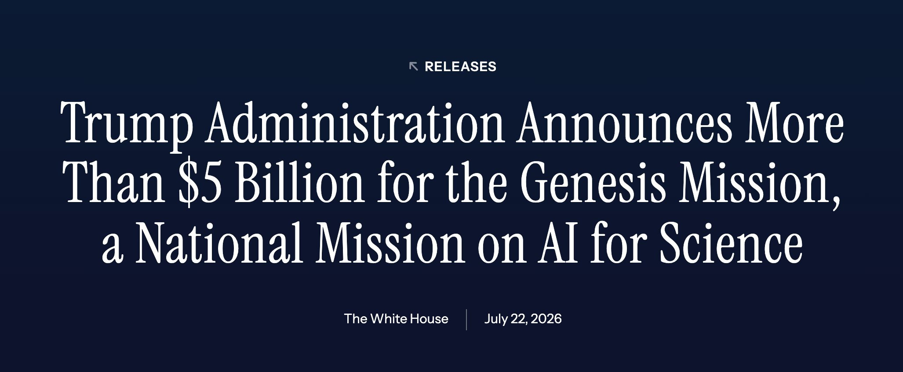
米国政府とモデル選定
政府がモデルの選定に、直接介入し始めました。
Genesis Mission
15を超える連邦機関から50億ドル超を
集め、278件を選定しました。
同じ政権が調達を止めた
2026年2月27日に大統領が使用停止を指
示し、3月5日に国防長官が
サプライチェーンリスクへ指定。3月
9日にAnthropicが提訴しました。
断ったのはAnthropic側
国防省が求めた無制限の利用を、大規
模監視と完全自律兵器を理由に拒否し
ています。
ホワイトハウスの発表（2026年7月22日）
同じ政権が、選定と排除を同時に進めています。
出典 whitehouse.gov（2026年7月22日）、CNBC（2026年3月5日）
Copyright © Givery, Inc. All rights reserved
35

Slide 36
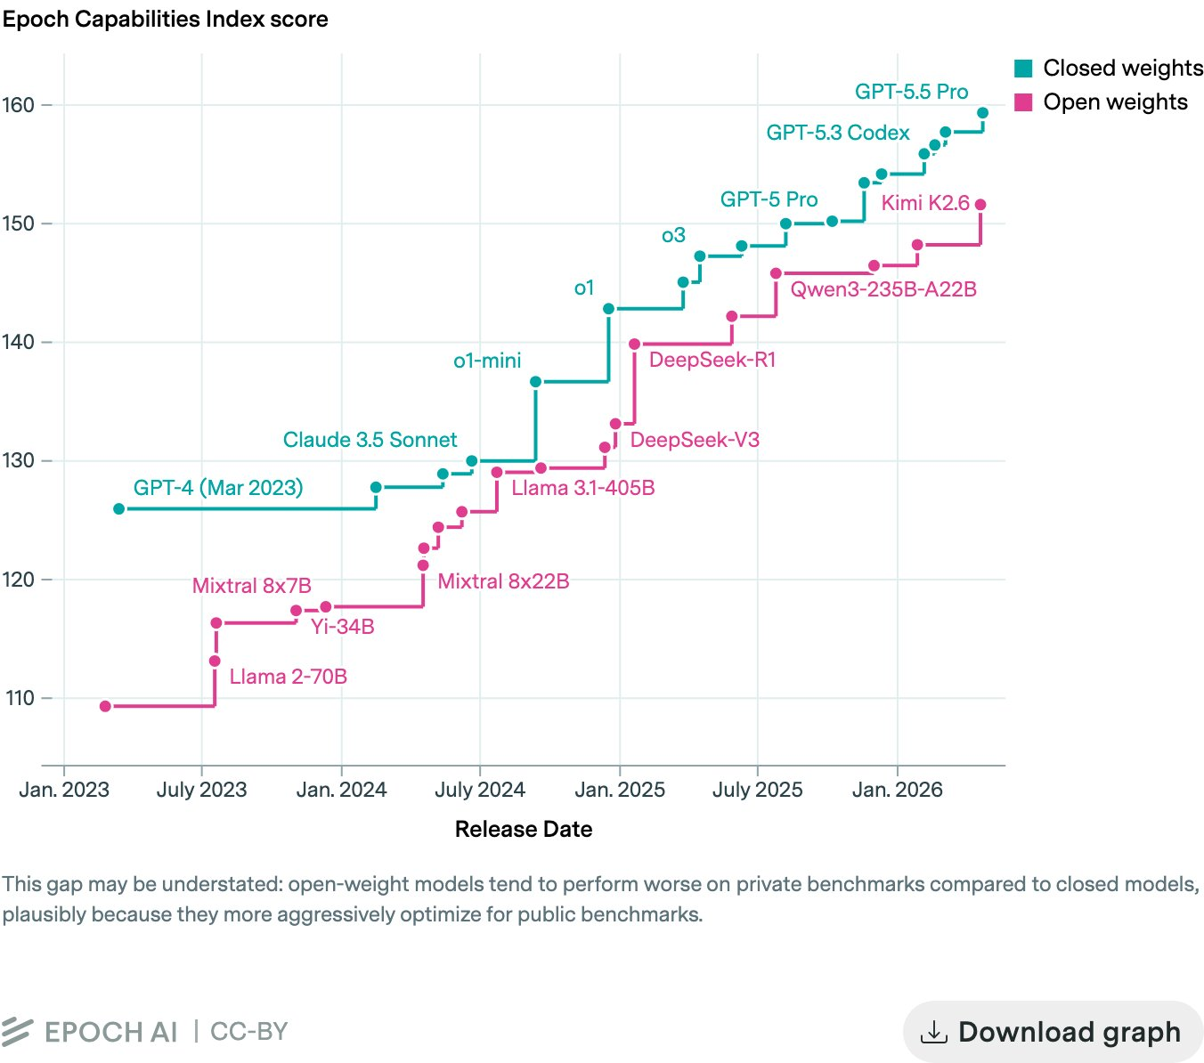
中国勢とオープンウェイト
オープンウェイトとの差は、4か月まで縮みました。
差は4か月、ECI 8ポイント
2023年1月から2025年10月までは約3か月でした。
2026年1月以降は小幅に広がっています。
出力単価は3.48ドル
DeepSeek V4-Pro は100万トークンあたり3.48ドルです。
OpenAI は30ドル、Anthropic は25ドルでした。
25%の関税
米国は2026年1月15日から対中AIチップに25%の関税を
課しています。
上の線が重み非公開、下が重み公開
「オープンウェイトの禁止は主張していない」。求め
るのは半導体の輸出規制強化、蒸留の取り締まり、共
通の安全性テストの3点です。
出典 epoch.ai（2026年5月28日）
Anthropic CEO Dario Amodei（2026年7月27日）
Copyright © Givery, Inc. All rights reserved
36

Slide 37
日本とEUの制度
日本は促進に寄り、EUは期日を後ろへ動かしました。
EU AI Act
人工知能基本計画（日本）
・透明性義務（第50条）は2026年8月2日に適用
・2025年12月23日に閣議決定
・高リスク（Annex III）は2027年12月2日へ
・副題は「信頼できるAI」による日本再起
・組込型（Annex I）は2028年8月2日へ
・AI法 第18条第1項に基づく計画
・2026年5月6日にDigital Omnibusで暫定合意
・目標はAIを最も開発・活用しやすい国
規制の強弱より、いつ何が発効するかで社内の準備が決まります。
出典 cao.go.jp（人工知能基本計画）、Gibson Dunn（EU Digital Omnibus）
Copyright © Givery, Inc. All rights reserved
37

Slide 38
明日から見ておくもの
見るのは順位表ではなく、自社の1タスクです。
自社の業務で測る
自社の実データで同じ1業務を通し、時間と手戻りを記録します。公開ベンチの順位は、他社の
課題で測った結果です。
1タスクいくらで見る
比べるのは1件あたりの費用です。単価が安いモデルでも、遅くて再試行が増えれば逆転します。
3か月で入れ替わる前提で作る
モデル名を手順書やコードに埋め込まず、差し替えられる形にしておきます。
AIを走らせる環境の外向き通信を確認する
評価用の環境に外向きの経路が1つ残っているだけで、事故は起きています。自社の検証環境も
同じ確認が要ります。
測り方を決めておく
評価の記録先と担当を先に決めておくと、次のモデルが出たときの比較が1日で終わります。
Copyright © Givery, Inc. All rights reserved
38

Slide 39
出典一覧 1/3
数字の出どころは、この一覧からたどれます。
ドメイン
何の出典か
artificialanalysis.ai
知能指数、出力速度、ブレンド単価、GDPval-AA
epoch.ai、metr.org、swebench.com
ECI差、時間ホライズン、SWE-bench Verified
anthropic.com、claude.com、kimi.com
Claude Design、計算資源の提携、Kimi K3 の料金
huggingface.co/meta-models
Muse Glimmer 30B のモデルカードと配布条件
gdconf.com、newsroom-deezer.com
ゲーム開発者調査と音楽配信の投稿状況
panasonic.com、rc.persol-group.co.jp
国内事例の削減時間、はたらき方の実態調査
artificialintelligenceact.eu
EU AI法 第50条の透明性義務と罰則
Copyright © Givery, Inc. All rights reserved
39

Slide 40
出典一覧 2/3
ドメイン
何の出典か
jdla.org、moj.go.jp
AIガバナンス C認証、声の無断利用の解釈指針
whitehouse.gov、cao.go.jp
Genesis Mission、人工知能基本計画
huggingface.co、openai.com、time.com
7月の侵入事案と Astra の一部停止
fortune.com、cnn.com、techcrunch.com
署名 Pacing the Frontier とアルトマン氏の発言
globaltimes.cn、jetro.go.jp
URKL 大会と中国のヒューマノイド出荷
itmedia.co.jp、xtech.nikkei.com
スクエニのQA自動化、Anthropic の和解、キリンの CoreMate
locomotive.ca、awwwards.com
Locomotive の L.I.S.A
Copyright © Givery, Inc. All rights reserved
40

Slide 41
出典一覧 3/3
ドメイン
何の出典か
transformer-circuits.pub
感情概念の171ベクトル、内省の concept injection
arxiv.org（2604.07729、2601.01828）
上記2本の査読前論文版
toshin.com、informa.medilink-study.com
東大二次試験と第120回医師国家試験のAI検証
businessinsider.jp、forbesjapan.com
Anthropic の上場準備と評価額
techstartups.com、reuters.com
NVIDIA による Hugging Face の買収
time.com、the-decoder.com
アルトマン氏のAGI発言と Astra をめぐる社内の見立て
本資料は毎日更新しています。当日は数字が動いている場合があります。
Copyright © Givery, Inc. All rights reserved
41

